Slide 1

ОнлайнКонсультантPRO
Ваш персональный консультант

Slide 2
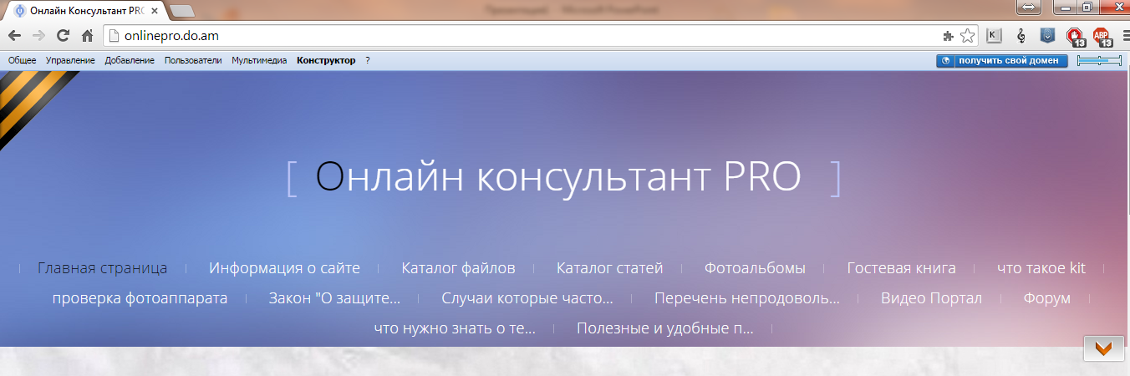

Что такое ОнлайнКонсультантPRO
ОнлаинКонсультантPRO – это удобный сайт для обмена полезными приложениями , новостями из мира электроники! Которые будут помогать нам повышать свой уровень знаний!

Slide 3
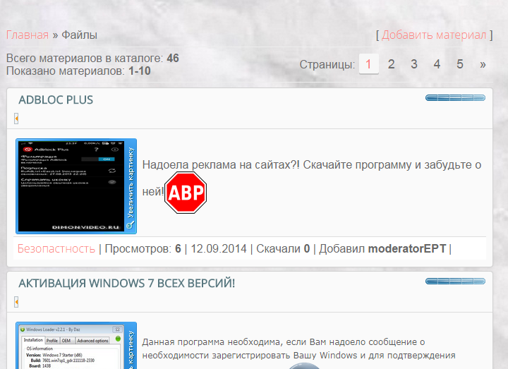
На сайте вам доступно:
В разделе «Каталог Файлов» вы можете скачать различные приложения которые вы можете продать как настройка смартфона/планшета, также вы можете поделиться со своими коллегами приложениями, которые вы устанавливаете, тем самым мы сможем создать собственный обмен файлами !

Slide 4






В чем польза сайта
Данный сайт я и несколько моих коллег используем пару месяцев, сайт позволяет экономить огромное количество времени (аналогичные настройки в других салонах делают около часа, а я за 10 минут) при работе с клиентами! На сайте можно найти ряд полезных приложений. Таких как:
Play Market (Google Play)
Анти Вор
Антивирус
Программа для скрытия рекламы
И другие…
Также вы можете загружать свои программы и писать статьи!

Slide 5
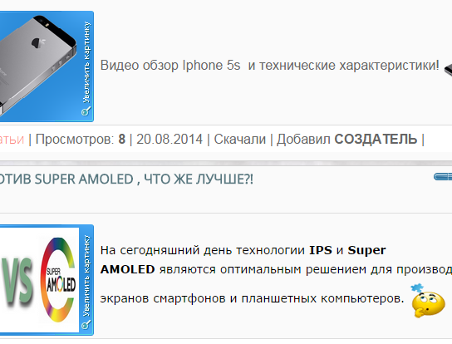
Каталог статей
На сайте есть раздел «Каталог статей» в котором можно размещать различный обучающий материал и интересные статьи из мира электроники. Данные материалы могут быть использованы для обучения стажеров и повышения уровня знаний продавцов!

Slide 6












Пример работы с сайтом
У вас покупают любое устройство на котором нет Play Market
Затем вы заходите на сайт onlinepro.do.am и скачиваете официальное приложение Play Market и устанавливаем! Времени это занимает не более 2-х минут, а настройками можно сделать до 1000р ( в зависимости от клиента).Аналогично вы можете скачивать и другие приложения как это делаю я!

Slide 7


Onlinepro.do.am
Сайт который помог УВЕЛИЧИТЬ СКОРОСТЬ И КАЧЕСТВО НАСТРОЕК в сравнении с конкурентами.
Сайт постоянно пополняется новыми материалами которые полностью рабочие и без рекламы (PRO версии)

